Slide 1
109學年度第2學期實習行前說明會
生涯發展中心Career Development Center
日期：110.03.17(星期三)15:10~16:50
連絡電話：校內分機2262-2265
Email：career@mail.wzu.edu.tw

Slide 2
實習行前說明會 議程
15:10-15:15
致詞:生涯發展中心 黃翠玲 主任
15:15-15:45
職場性騷擾防治宣導: 黃榮貴 主任
15:45-16:05
實習事宜宣達:生涯發展中心 陳淑靖
16:05-16:45
實習生分享 （蔡郁萱、黃筱筑同學）

Slide 3
本校海內外實習
型
態
媒
合
單
位
暑期實習
學期實習
學年實習
境外實習
職場體驗實習
各系所
生涯發展中心
法
規
相關實習法規請參閱本中心網站
https://d009.wzu.edu.tw/category/136516
學生校外實習課程開設要點(教務處課務組)
科目學分表(教務處課務組)

Slide 4
生涯發展中心本學期合作的機構
內政部移民署小港機場國境事務隊 內政部移民署高雄第一、二服務站 高雄市立美術館 國立海洋生物博物館 高雄市政府文化局 台灣高速鐵路股份有限公司(報名截止)
公部門

Slide 5
生涯發展中心本學期合作的機構
朕豪大酒店 阿里山賓館 高雄圓山飯店 鼎泰豐小吃部股份有限公司(報名截止) 財團法人台灣首府大學附屬機構蓮潭國際文教會館 香港商信可股份有限公司 東州實業股份有限公司 旗勝科技股份有限公司 嘉登會展管理顧問有限公司 方圓會展管理顧問有限公司 台大留學服務有限公司 葳格國際學校
私
人
企
業

Slide 6

本校108學年度海外實習
本校108學年度海外實習國家列表
日 本 | 法 國 | 美 國 | 西 班 牙 | 巴 拿 馬 | 中 國 港 澳 | 泰 國 | 印 尼 | 墨 西 哥 | 德 國 | 越 南 | 汶 萊 | 祕 魯 | 加 拿 大 | 馬 來 西 亞 | 寮 國 | 新 加 坡 | 捷 克 | 馬 爾 地 夫 | 斯 里 蘭 卡

Slide 7
社會人基礎能力，進入實習場域應具備
行動能力:主體性、驅動力、執行力
思考能力:發現問題的能力、企劃力、創造力
團隊合作能力:傳達力、傾聽力、柔軟性、掌握情況的能力、規律性、抗壓力
培養正向的生活態度:
(1)發展多元休閒生活 (2)平衡身心壓力
發展正向的優勢特質:
(1)加強師生交流分享 (2)建立團體歸屬感
建立正向的互動氛圍:
(1)建立健康生活作息 (2)提升健康生活知能

Slide 8
職場新鮮人謹守職場倫理
不遲到早退、不隨意請假。
尊榮與尊重主管、不直呼主管名字。
不可洩漏公司的機密。
符合公司的文化穿著，切勿想穿什麼就穿什麼。
開會關手機是基本的職場禮儀，注意電話禮儀。
建立美好的人際關係，良好的人際關係可以幫助你建立廣大的人脈；但是，人脈廣大卻不一定就表示你有良好的人際關係，很可能到緊要時你的人脈全不管用。
職場上最基本的倫理:尊重、包容、合作、欣賞、接納、肯定….。

Slide 9
職場新鮮人謹守職場倫理
禮貌，決定個人外在觀感；教養，是最高貴的競爭力。相互關心、互助合作成就彼此，職場倫理就是互助合作的關係。
倫理在哪裡貴人就在哪裡，職場上除了實力，對於長官以及經驗豐富的前輩，應對他們保持謙卑學習的態度。
先處理心情再處理事情，所有的合作默契從建立美好的關係開始。
尊重個別差異，認同及同理異己；每個人的自由以不妨礙他人的自由為限。
職場上要有敬業態度，敬業態度是首要的工作倫理。敬業態度就是尊重工作、行業、公司、以及職位，並且全力以赴把工作做好。

Slide 10
實習前，您需要知道的事
尋找實習機構的方式有哪些：
自覓的管道：務必向系上確定是否開放自覓？若有，則所有的程序應遵循系上的規定辦理，務必向系上報備。
所屬系科提供的實習機會：可於各系的網頁取得訊息並向系上報名，由系上協助後續事宜。
經生涯發展中心媒合:生涯發展中心的網頁公告的實習機會，同學們參考後若有興趣，請備足相關資料向生涯發展中心報名。

Slide 11
實習前，您需要知道的事
實習合約書簽訂:
各媒合單位會協助學生於實習前完成合約書簽訂;係指學生實習前，甲(機構)、乙(學校)、丙(學生)等三方必須各持乙份經三方簽章完成之合約書。

Slide 12
實習前，您需要知道的事
海、內外實習保險:
實習期間甲方提供丙方經常性實習薪資或津貼，則甲方須為丙方投保勞工保險【包含意外傷害或職業災害等事故保險】。實習期間甲方未提供丙方經常性實習薪資或津貼，則乙方於實習期間為丙方投保學生意外險新臺幣200萬元及傷害醫療險新臺幣5萬元。 (由各媒合單位提出保險名冊至生涯發展中心)。

Slide 13
實習前，您需要知道的事
貼心提醒:建議參加海內、外實習的同學請自行額外購買保險，以保障自身安全。
貼心提醒:
(1).「意外險」為發生意外事故所衍生之醫療費用（例如：車禍等）。
(2).學校為同學投保之海內外實習保險僅為基本保障，且皆不包含「醫療險」（即為非因意外而衍生之醫療費用，例如腸胃炎等疾病）。

Slide 14
實習期間，您需要完成的事
完成「實習計畫書」:
原則上「實習計畫書」應於實習前完成(含簽核完畢)。但一般為實習生正式進入實習場域後，與督導人員溝通與商討後方能填寫。故實習生可於實習後二週內繳交至媒合單位(須完成簽核)。若為短期實習(如暑期)或偏遠地區實習，不克返校繳交者，則可於實習結束後與實習成果報告一併繳交至媒合單位。

Slide 15
實習期間，您需要留意的事
與實習輔導老師或媒合單位保持密切連結，於實習場域遇到困難，應隨時反映。
學生必須完成「所需實習時數」加上「合約期滿」才能獲得學分。雖然時數已經提前累計達到，仍必須依實習期間的規範與要求，不能提前結束實習。因此，同學選擇實習機構時，請務必確定可以配合實習起訖日期方能報名。

Slide 16
實習結束後，您需要完成的事
實習成果報告:於實習結束後二週內完成，並繳交至媒合單位。(依媒合單位規定繳交)
實習考評表、實習時數證明:實習機構須於學生實習結束後二週內幫實習生開立，實習生可於實習即將結束前提醒機構督導人員，並請機構完成後寄回本校實習媒合單位。(例如經過系上媒合則請寄至系上，如為生涯發展中心媒合則寄至生涯發展中心)
實習心得:可登載於新版W-Portfolio的「多元表現」。

Slide 17
本校實習常見Ｑ＆Ａ
Q1：學生何時可以開始實習？
Ans：敬請參照各系科目學分表。(亦可至教務處課務組網站查詢)
Q2：可以透過學校哪些單位找到適合的實習機構？
Ans：各系皆有儲備優質的實習機構，並且持續開發當中，同學皆可以密切注意各系及生涯發展中心網頁公告。
Q3：如果參與一年的實習，需要延畢嗎?
Ans：不一定，請洽各系實習課程抵免方式。

Slide 18
本校實習常見Ｑ＆Ａ
Q４：實習前一定要參加行前說明會嗎?
Ans：本中心每學期會舉辦3場次「實習行前說明會暨分享會」，欲參與國內(外)實習的學生，請於實習前擇一場次參加。
Q５：如何報名參加實習行前說明會?可以參加系上所舉辦的嗎?
Ans：請進入生涯發展中心網頁公告區，連結網址進行報名，建議同時參加生涯發展中心及系上舉辦的行前說明會。
Q６：實習相關表單可於何處下載?
Ans：生涯發展中心網頁「下載專區」皆有提供。

Slide 19
本校實習常見Ｑ＆Ａ
Q７：實習期間若時數已滿足，可以提前結束實習嗎?
Ans：學生必須完成「所需實習時數」加上「合約期滿」才能獲得學分。雖然時數已經提前累計達到，仍必須依實習期間的規範與要求，不能提前結束實習。
Q８：實習工作的內容/時數/勞健保…等?
Ans：每一個實習機構所提供的條件與福利皆不同，請同學充分評估後慎選最能彰顯個人學習成效的實習機構。至於實習機構是否為學生投保勞、健保，則依機構決定。

Slide 20
貼心叮嚀
海外實習的學生，若屬低收入或中低收入戶，且實習期間達183天(含)以上者，請於實習結束返國後一週內找生輔組報到。
若為役男出國實習，請務必於出國前一個月找軍訓室高廷珩教官報到。

Slide 21
貼心叮嚀
因應新型冠狀病毒感染肺炎疫情持續擴大，請實習生確實配合機構之防疫措施，並落實自我健康與衛生管理。
海外實習的學生請務必留意「中央流行疫情指揮中心」最新公告。

Slide 22
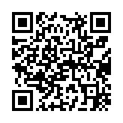
「110學年度實習輔導手冊」
置於生涯發展中心網頁『實習訊息』專區
敬請詳讀!

Slide 23
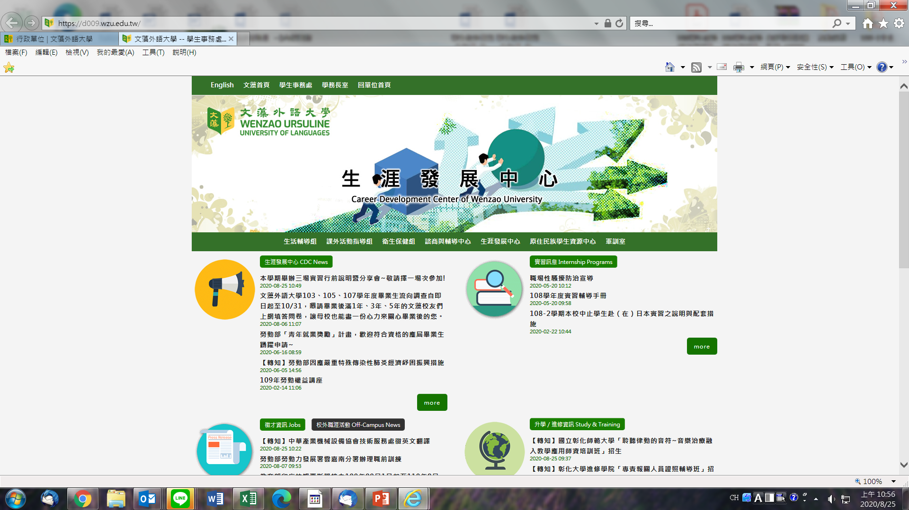
生涯發展中心網站－實習訊息

Slide 24
感謝聆聽，有任何問題
生涯發展中心竭誠為您服務

